Slide 1
“APLIKASI PEMESANAN PADA TOKO SARDEN”
ALDEBARAN’S
NAMA ANGGOTA:
MUHAMMAD LUTHFI ZULFA
- DANENDRA BIMA ADHI PRAMANA

Slide 2
PEMBAGIAN TUGAS
Nama : Muhammad Luthfi Zulfa
NPM : 1810631170086
Kelas : 2-G
Penugasan : - Programmer ke-1
- Penggagas
- Pembuat Pseudocode
- Pembuat Flowchart
Nama : Danendra Bima Adhi Pramana
NPM : 1810631170247
Kelas : 2-G
Penugasan : - Programmer ke-2
- Penyusun Laporan
- Penyusun PPT

Slide 3
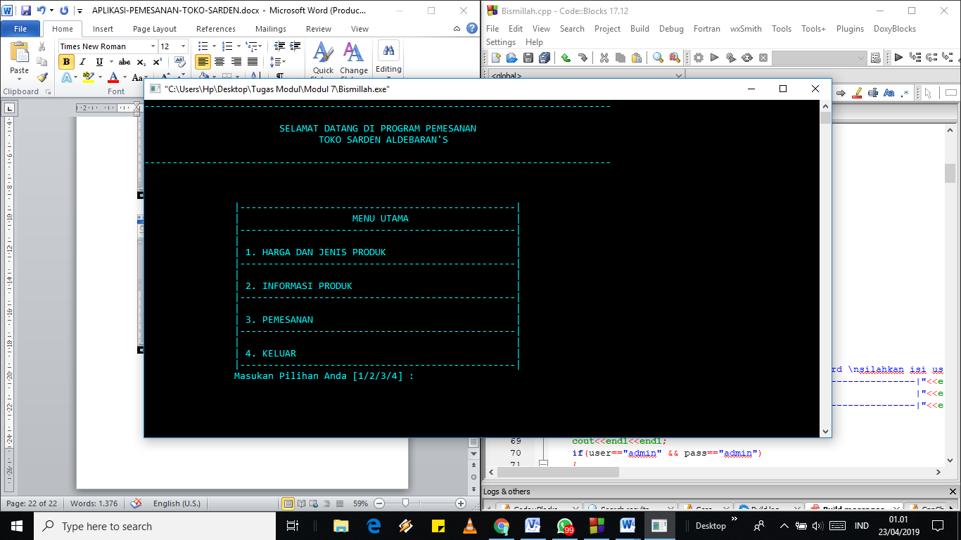
DESKRIPSI FASILITAS APLIKASI
Menampilkan menu utama
Pada menu utama menampilkan 4 pilihan yaitu : Harga da jenis produk, Informasi produk, Pemesanan dan Keluar.

Slide 4
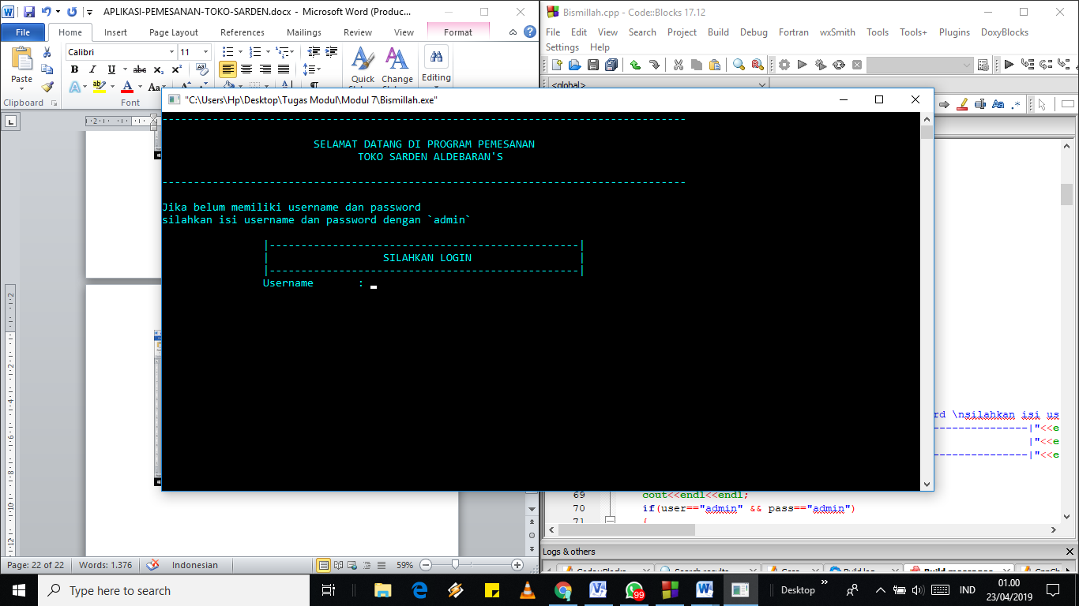
DESKRIPSI FASILITAS APLIKASI
Menampilkan form login (admin)
Pada form login mengharuskan memiliki username dan password, jika tidak memiliki, bisa masuk dengan menggunakan username dan password ‘admin’.

Slide 5
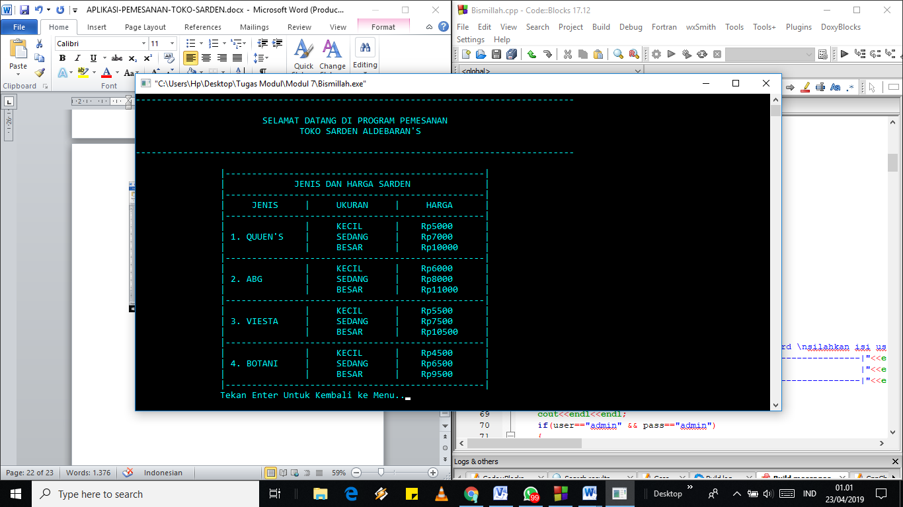
DESKRIPSI FASILITAS APLIKASI
Menampilkan harga dan jenis produk
Jika memasukkan kode 1 pada menu utama maka akan masuk ke daftar harga dan jenis sarden, harga yang ditampilkan berdasarkan ukuran kemasan.

Slide 6
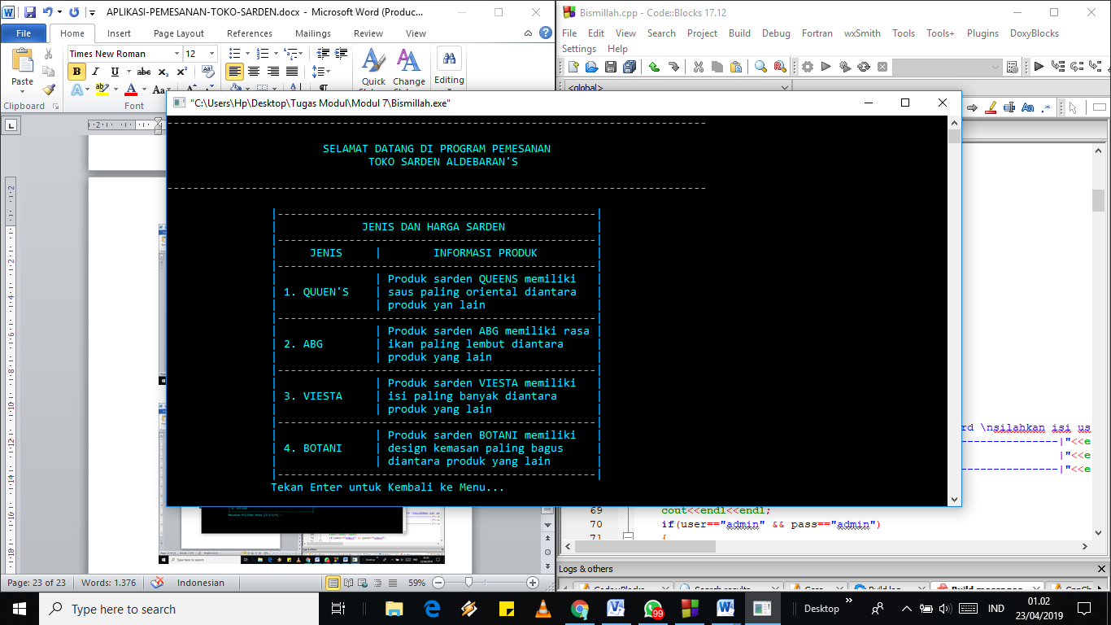
DESKRIPSI FASILITAS APLIKASI
Menampilkan informasi produk
Jika memasukkan kode 2 pada menu utama maka akan masuk ke informasi jenis produk, disini dijelaskan keunggulan masing-masing produk sarden.

Slide 7
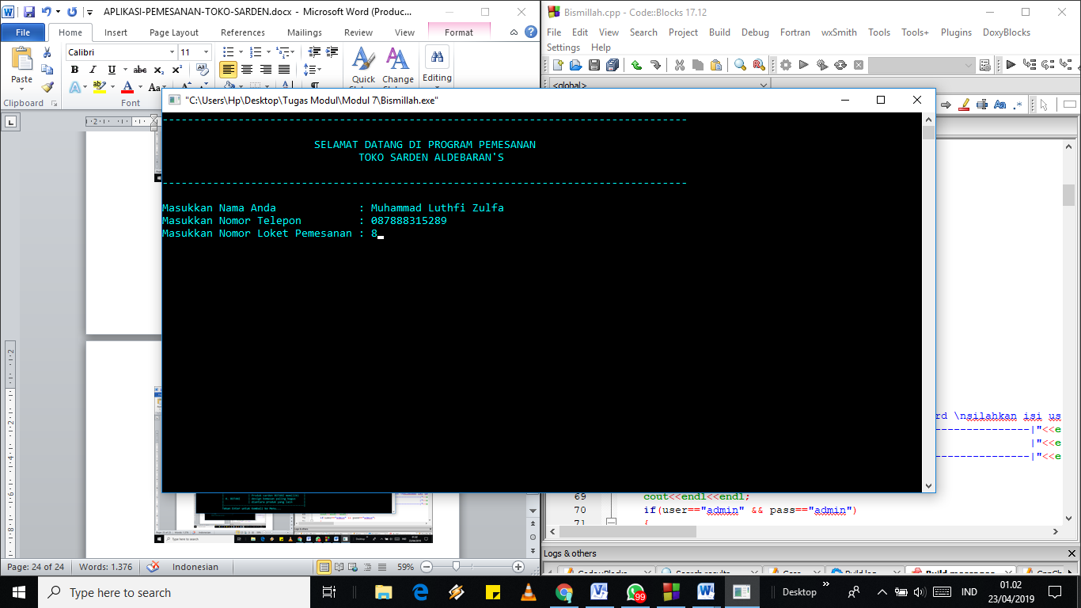
DESKRIPSI FASILITAS APLIKASI
Menyediakan form data pembeli
Pada form data pembeli antara lain adalah : Nama pembeli, Nomor telepon dan Nomor loket tempat pemesanan produk.

Slide 8
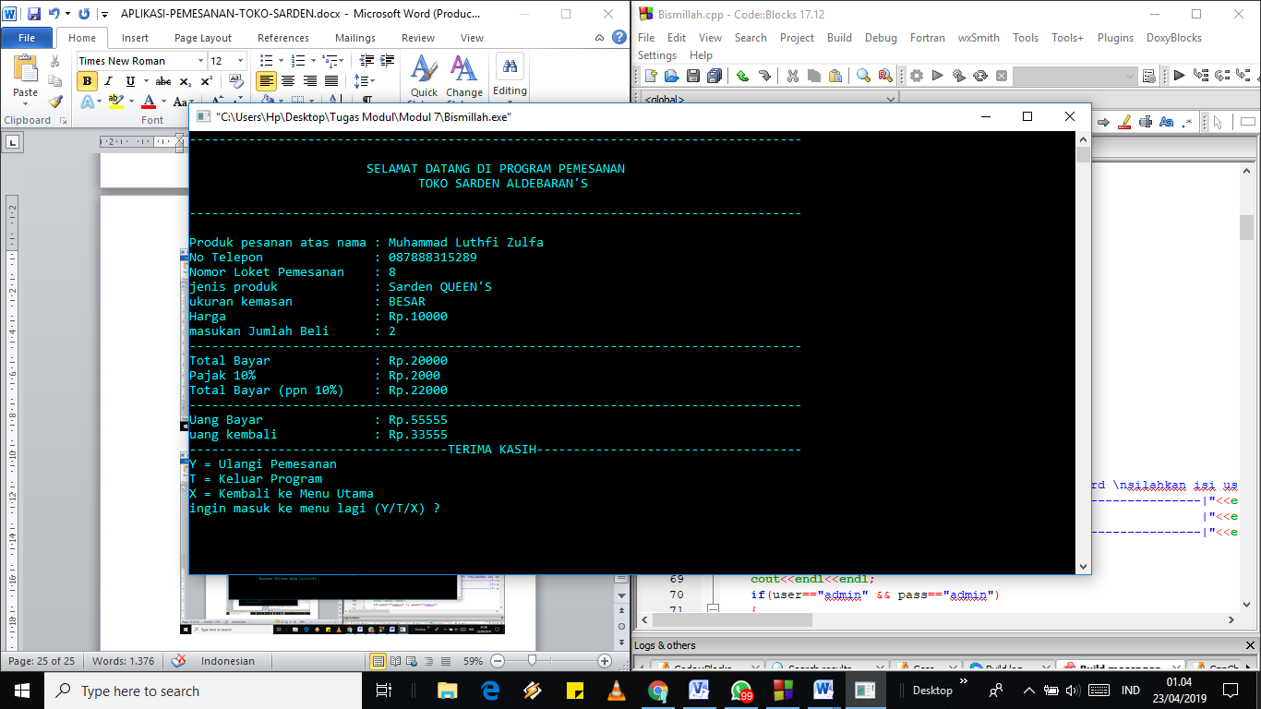
DESKRIPSI FASILITAS APLIKASI
Menampilkan hasil transaksi
Sebelum menampilkan hasil transaksi, pembeli akan melakukan transaksi didalam program.

Slide 9
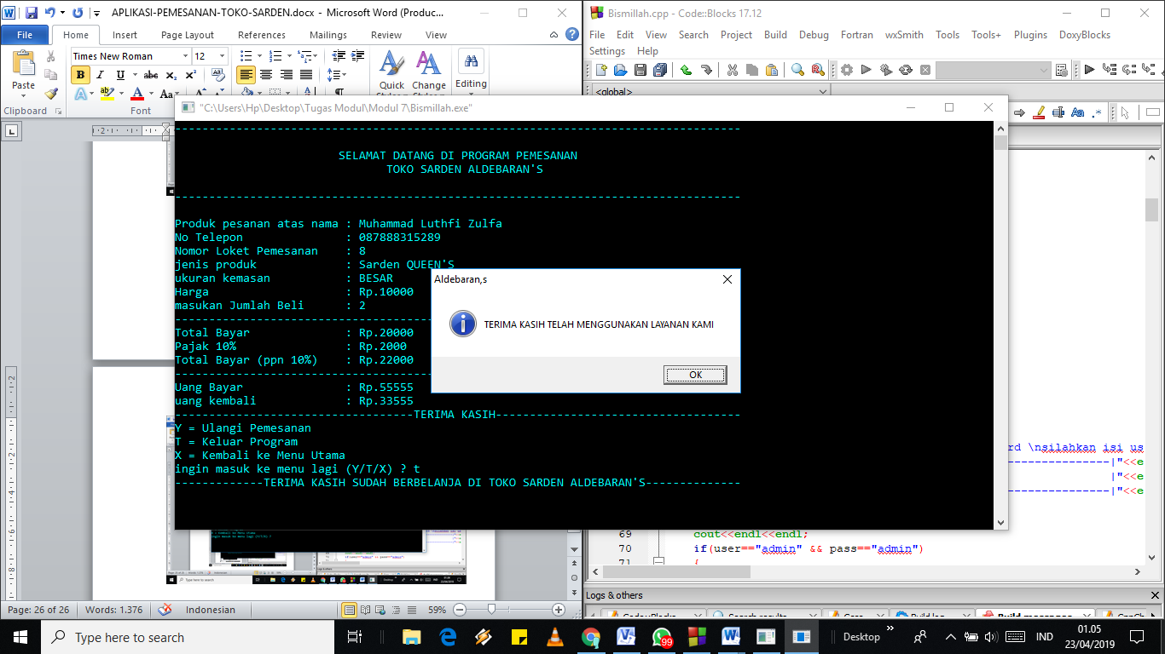
DESKRIPSI FASILITAS APLIKASI
Menampilkan fitur back & exit
Program ini juga menyediakan menu kembali ke menu utama, kembali ke menu sebelumnya, juga menu keluar dari program.

Slide 10
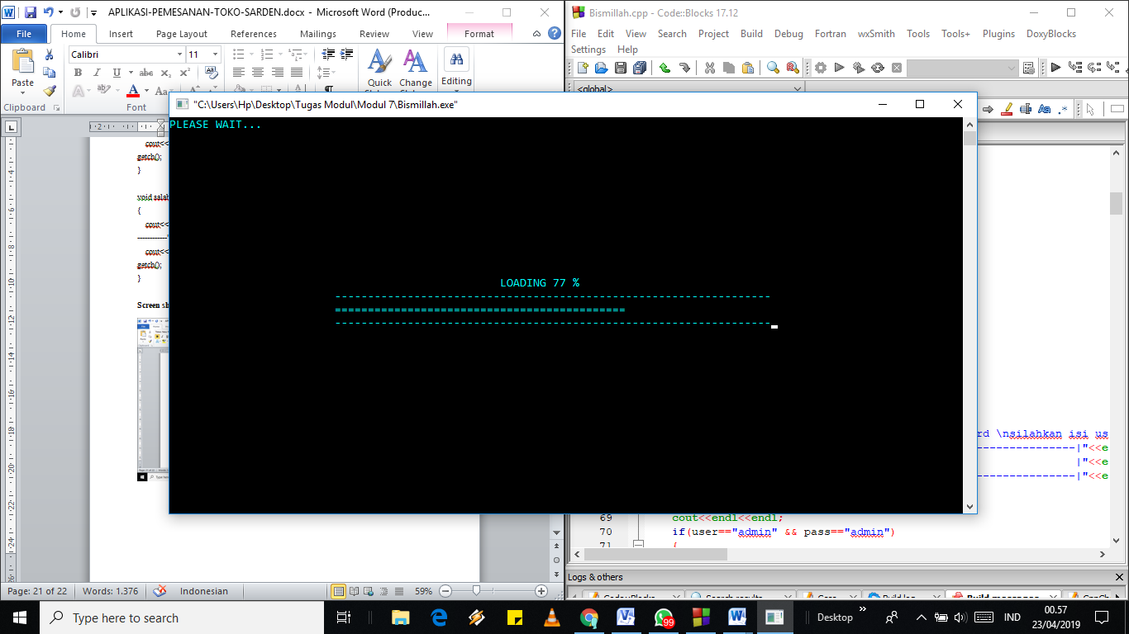
DESKRIPSI FASILITAS APLIKASI
Menampilkan fitur loading

Slide 11
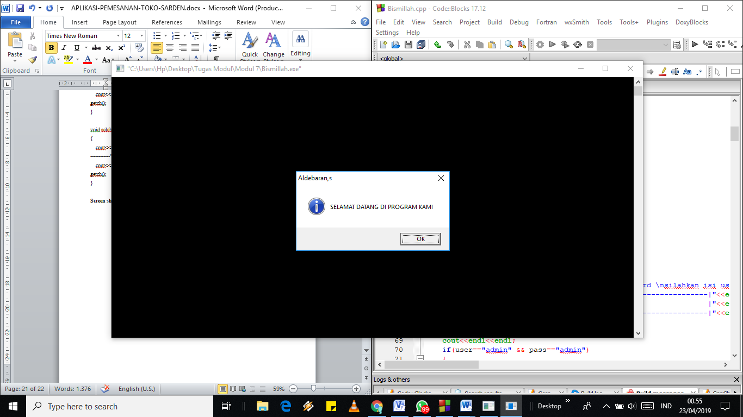
DESKRIPSI FASILITAS APLIKASI
Menampilkan fitur message box

Slide 12
SOFTWARE YANG DIGUNAKAN
Codeblock
- Digunakan untuk membuat source code Aplikasi Pemesanan Toko Sarden.
- Digunakan untuk ss hasil source code.
Ms. Visio
- Digunakan untuk membuat flowchart Aplikasi Pemesanan Toko
Sarden.
Ms. Word
- Digunakan untuk membuat pseudecode.
- Digunakan untuk membuat softcopy.
- Digunakan untuk membuat file print / makalah.

Slide 13
DESKRIPSI PROGRAM & LIST FASILITAS
Deskripsi Program
Aplikasi Pemesanan pada Toko Sarden ini menggunakan bahasa pemrograman dengan basis C++ dan menggunakan system main utama yang menampilkan menu aplikasi yaitu :
Harga dan Jenis Produk
Informasi Produk
Pemesanan
Menu untuk Keluar.
Selain itu aplikasi ini juga menerapkan system sub program dengan menggunakan fungsi untuk menjalankan input data dan transaksi pembelian . Aplikasi ini memiliki Kekurangannya Aplikasi ini tidak bisa membeli produk yang berbeda, tidak dapan memasukkan nama menggunakan spasi sebagai solusi dapat diganti dengan underscore

Slide 14
DESKRIPSI PROGRAM & LIST FASILITAS
Fasilitas Utama :
Menampilkan form login (admin)
Menampilkan menu utama
Menampilkan harga dan jenis produk
Menampilkan informasi produk
Menyediakan form data pembeli
Menampilkan hasil transaksi
Fasilitas Tambahan :
Fitur back & exit
Fitur loading
Fitur message box

Slide 15
“SEKIAN DAN TERIMA KASIH”
ALDEBARAN’S

